Slide 1
Видимое движение Солнца и Луны. Затмения

Slide 2
План
Видимое годичное движение Солнца
Суточное движение Солнца на различных широтах.
3. Изменение суточного пути Солнца в течение года.
4. Видимое движение и фазы Луны.
5. Солнечные и лунные затмения.

Slide 3
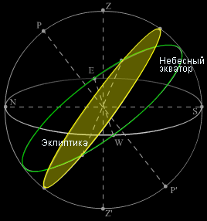
Видимое движение Солнца по эклиптике.
Эклиптика – видимый годовой путь центра солнечного диска по небесной сфере. Перемещение Солнца по эклиптике вызвано годовым движением Земли вокруг Солнца. Центр солнечного диска пересекает небесный экватор два раза в году – в марте и в сентябре.
Годичное движение Солнца отражает реальное обращение Земли по орбите, эклиптика является следом от сечения небесной сферы плоскостью, параллельной плоскости земной орбиты, которая называется плоскостью эклиптики.
Взаимное расположение небесного экватора и эклиптики

Slide 4
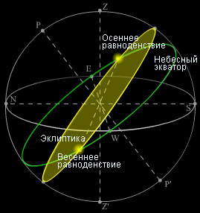
Точки пересечения эклиптики с небесным экватором называются
точками весеннего и осеннего равноденствия.
Через точку весеннего равноденствия Солнце переходит из южного полушария небесной сферы в северное (21 марта).
Через точку осеннего равноденствия Солнце переходит из северного полушария небесной сферы в южное (23 сентября).

Slide 5
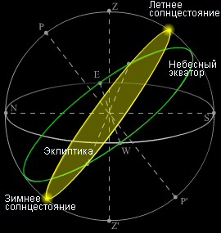
В точке летнего солнцестояния 22 июня Солнце имеет максимальное склонение δ = +23°26 .
В точке зимнего солнцестояния 22 декабря Солнце имеет минимальное склонение
δ = -23°26.
Дни солнцестояния, как и дни равноденствия, могут меняться.
Связано это с тем, что в году не 365 суток, а немного больше.
Точки солнцестояния отстоят от точек равноденствия на 90°.

Slide 6
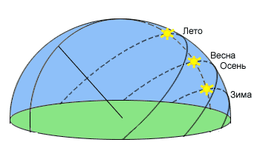
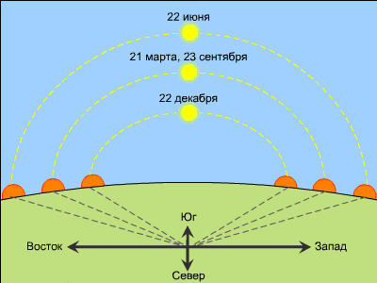
Экваториальные координаты Солнца в течении года изменяются.
В день летнего солнцестояния 22 июня склонение Солнца δ = +23°26´.
В день зимнего солнцестояния 22 декабря склонение Солнца
δ = -23°26´.
В день весеннего равноденствия 21 марта и осеннего равноденствия 23 сентября склонение Солнца δ = 0°.
В древнем Междуречье возникло деление эклиптики с окружающими её созвездиями на 12 частей, т.е. Пояс Зодиака
Смещение точки весеннего равноденствия происходит навстречу годичному движению Солнца примерно на 50" в год.

Slide 7
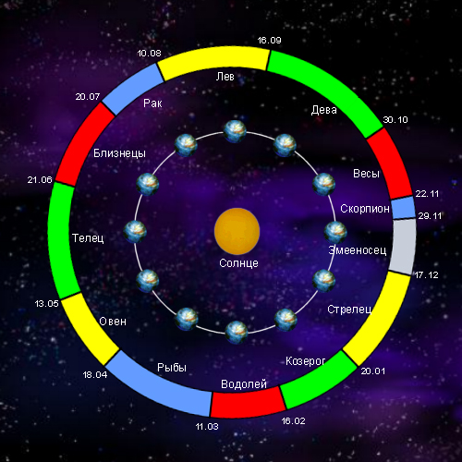
Созвездия, через которые проходит эклиптика, называются эклиптическими созвездиями. В каждом зодиакальном созвездии Солнце проводит примерно месяц, 9 градусов

Slide 8
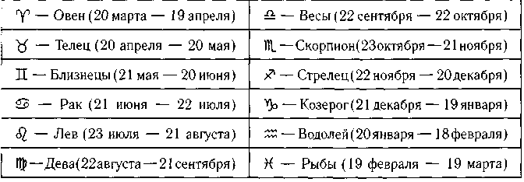
Видимый годовой путь Солнца проходит через тринадцать созвездий, начиная от точки весеннего равноденствия:
Овен, Телец, Близнецы, Рак, Лев, Дева, Весы, Скорпион, Змееносец, Стрелец, Козерог, Водолей, Рыбы.
По древней традиции только двенадцать из них называются зодиакальными.
Созвездие Змееносца к зодиакальным созвездиям не причисляют.

Slide 9
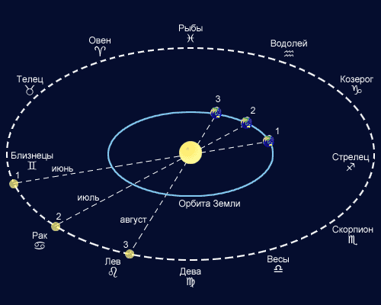
Движение Земли вокруг Солнца и
кажущееся годичное движение Солнца по эклиптике

Slide 10
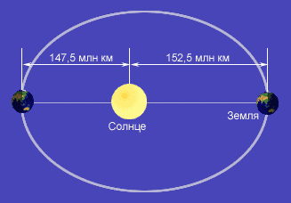
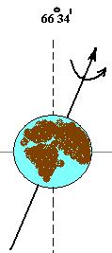
Основные движения Земли
Движение вокруг Солнца по эллиптической (близка к круговой, е=0.0167) со средней скоростью 29,8км/с.
Радиус орбиты Земли -149,6 млн км – принят за одну астрономическую единицу.
Период обращения по орбите составляет 365,256 суток или один год.
Вращение вокруг оси Смена времени суток. Ось вращения все время // сама себе и наклонена к плоскости орбиты под углом 66°34'.
Вследствие этого происходит смена времен года.

Slide 11
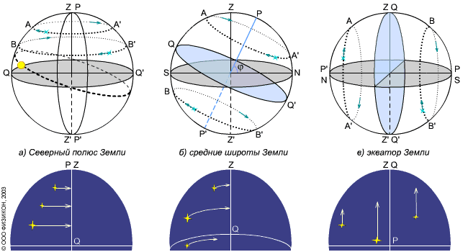
Видимое движение звезд на разных широтах

Slide 12
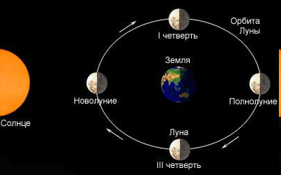
Направление движения Луны с запада на восток , для наблюдателя с Земли за сутки Луна перемещается на 13,2 градуса
Когда Луна повернута к Земле своей темной, невидимой стороной, это называется новолунием. Во время полнолуния вся поверхность Луны освещена так, что она предстает перед нами круглой.

Slide 13
Движение Луны
Луна движется вокруг Земли со средней скоростью 1,02 км/с по приблизительно эллиптической орбите против часовой стрелки, если смотреть на орбиту Луны со стороны Северного полюса мира.
Большая полуось орбиты Луны составляет 384400 км. Период обращения Луны вокруг Земли - сидерический месяц - равен 27,32166 суток,
Луна вращается вокруг оси, наклонённой к плоскости эклиптики под углом 88⁰28’, с периодом, равным сидерическому месяцу, вследствие чего она повёрнута к Земле всегда одной и той же стороной.
Плоскости экватора Луны, эклиптики и лунной орбиты всегда пересекаются по одной прямой.

Slide 14
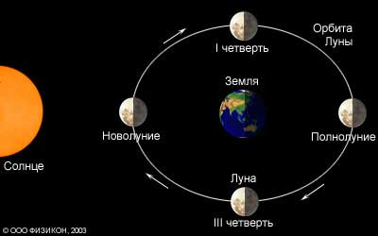
Изменения вида Луны называются фазами Луны.
Лунной фазой называется часть лунного диска, видимая в солнечном освещении
Рис. 31 учебника, стр.50

Slide 15
Фазы Луны
Луна видна только в той части, куда падают солнечные лучи или лучи, отражённые Землёй. Этим объясняются фазы Луны.
Каждый месяц Луна, двигаясь по орбите, проходит между Землёй и Солнцем. Она обращена к нам тёмной стороной, в это время происходит новолуние.
Через 1-2 дня после этого на западной части неба
появляется яркий узкий
серп молодой Луны.
Через 7 суток наступает первая четверть, когда освещена ровно половина диска.
В последующие дни терминатор становится выпуклым и через 14-15 суток наступает полнолуние.
На 22-е сутки наблюдается последняя четверть. Угловое расстояние Луны от Солнца уменьшается, она опять становится серпом и через 29,5 суток вновь наступает новолуние.

Slide 16
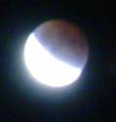
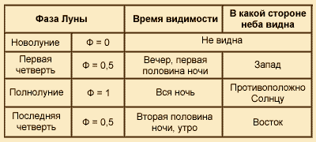
Фазы Луны
Промежуток между двумя последовательными новолуниями называется синодическим (или звёздным) месяцем, имеющем среднюю продолжительность 29,5 суток. Если новолуние происходит вблизи одного из узлов лунной орбиты, наступает солнечное затмение.
А полнолуние близ узла сопровождается лунным затмением.

Slide 17
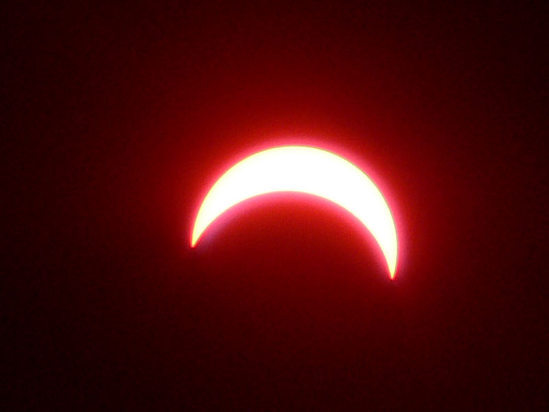
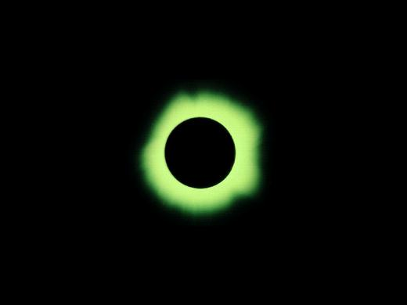
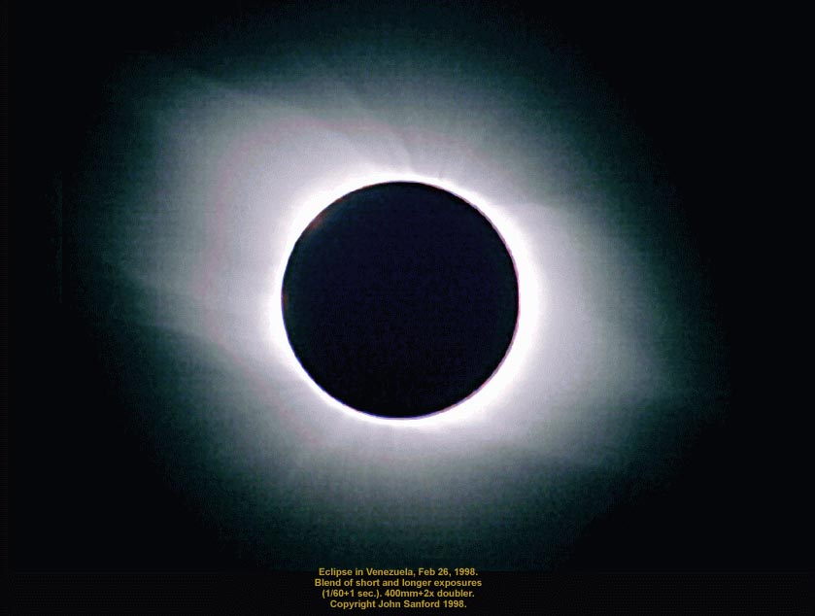
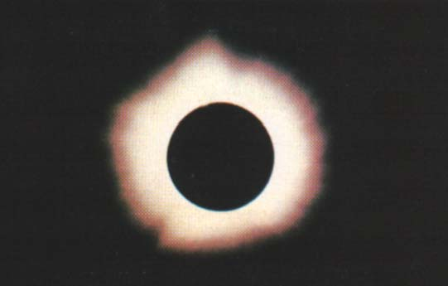
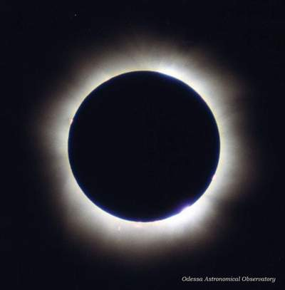

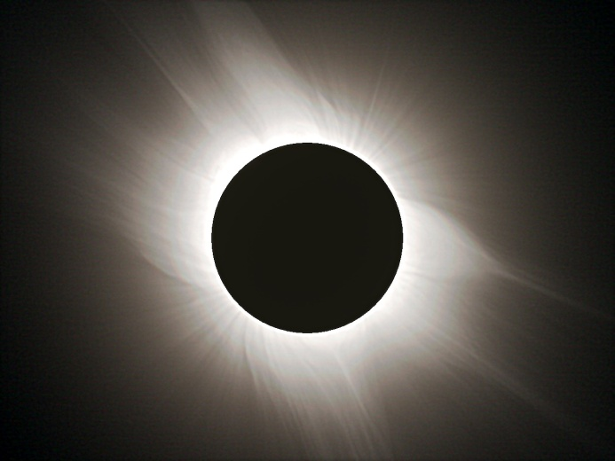
Солнечные Затмения

Slide 18
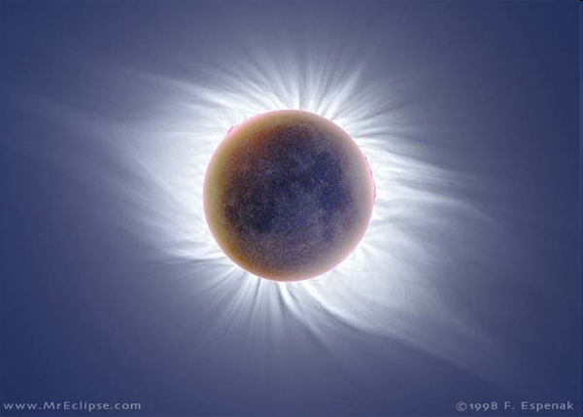
Затмение
Если Луна оказывается между Землей и Солнцем, то в течении нескольких минут она мешает попаданию солнечного света на Землю. Такое явление называют солнечным затмением.
Иногда во время вращения Земли вокруг Солнца она оказывается между ним и Луной. Тень Земли падает на Луну. Такое явление называют лунным затмением.

Slide 19
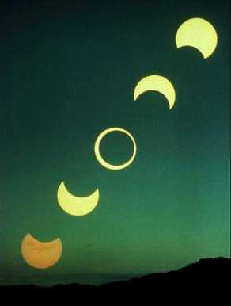
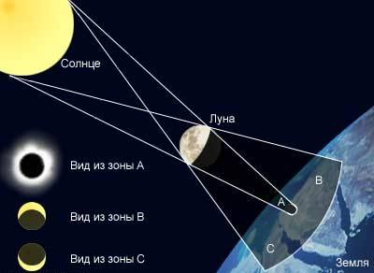
Солнечное затмение
Виды солнечного затмения:
1. частное- закрывает часть солнечного диска,
2. кольцевое- закрывает полностью Солнце, когда диаметр Луны меньше солнечного,
3. полное (центральное)- закрывает полностью Солнце, когда диаметр Луны больше солнечного.
Солнечное затмение происходит в новолуние или близкой точке орбиты, максимальная длительность 7 мин 40 сек. Тень прочерчивает по поверхности Земли изогнутую траекторию максимальной ширины в 264 км (полутени около 6000км), двигаясь со скоростью 1 км/с.
Частные затмения могут происходить и тогда, когда полное затмение не наблюдается ни в одной точке Земли.
Последовательность фаз кольцеобразного солнечного затмения 24 декабря 1973г (период 1,5 ч.)

Slide 20
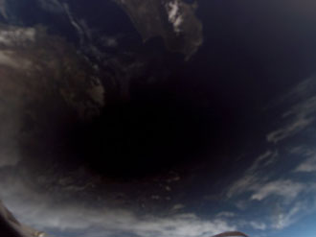
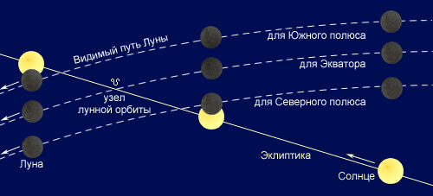
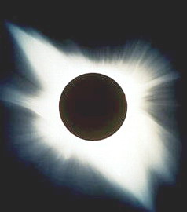
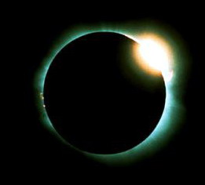
В течение кратких моментов полного солнечного затмения наступает темнота и становятся видны внешние части Солнца - хромосфера и корона, свет которых обычно тонет в ярком свете фотосферы.
Полное затмение 29 марта 2006г. Фото космонавтов Валерия Токарева и Уильяма Макартур с МКС
Условие наступления солнечного затмения –
в момент новолуния Луна пересекает эклиптику.
Полное солнечное затмение 29 марта 2006 года

Slide 21
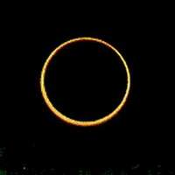
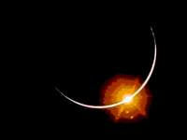
Солнечное затмение начинается с восходом Солнца в западных районах земной поверхности и заканчивается в восточных районах при заходе Солнца. Обычно полное солнечное затмение длится несколько минут (наибольшая продолжительность полного солнечного затмения 7 мин 29 сек будет 16 июля 2186 года).
Степень покрытия Солнца Луной называется фазой солнечного затмения. Полные солнечные затмения можно видеть только в тех областях Земли, по которым проходит полоса тени Луны. Диаметр тени не превышает 270 км, поэтому полное затмение Солнца видно лишь на малом участке земной поверхности.
Полное солнечное затмение 7 марта 1970 года.

Slide 22
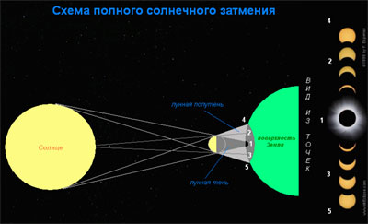

Slide 23
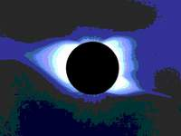
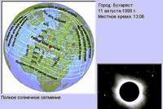
Солнечные затмения
В древности солнечные и лунные затмения вызывали у людей суеверный ужас. Считалось, что затмения предвещают войны, голод, разорение, массовые болезни. Солнечное затмение 1994 года в Боливии. Покрытие Солнца Луной называется солнечным затмением. Это очень красивое и редкое явление. Солнечное затмение наступает, если в момент новолуния Луна пересекает плоскость эклиптики.
Кольцеобразное солнечное затмение. Если диск Солнца полностью закрывается диском Луны, то затмение называют полным. В перигее Луна бывает ближе к Земле на 21 000 км от среднего расстояния, в апогее - дальше на 21 000 км. От этого изменяется угловые размеры Луны. Если угловой диаметр диска Луны (около 0,5°) оказывается немного меньше углового диаметра диска Солнца (около 0,5°), то в момент максимальной фазы затмения от Солнца остается видимым яркое узкое кольцо. Такое затмение называется кольцеобразным. И, наконец, Солнце может не полностью скрываться за диском Луны из-за несовпадения их центров на небе. Такое затмение называется частным. Наблюдать такое красивое образование, как солнечная корона, можно лишь во время полных затмений.

Slide 24
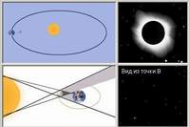
Причины солнечных затмений
Плоскость лунной орбиты в пересечении с небом образует большой круг - лунный путь. Плоскость земной орбиты пересекается с небесной сферой по эклиптике. Плоскость лунной орбиты наклонена к плоскости эклиптики под углом 5°09?. Период обращения Луны вокруг Земли (звездный, или сидерический период) Р = 27,32166 земных суток или 27 сут 7 час 43 мин.
Плоскость эклиптики и лунный путь пересекаются друг с другом по прямой линии, называемой линией узлов. Точки пересечения линии узлов с эклиптикой называются восходящим и нисходящим узлами лунной орбиты. Лунные узлы непрерывно перемещаются навстречу движению самой Луны, то есть к западу, совершая полный оборот за 18,6 года. Так как плоскость лунной орбиты наклонена к плоскости эклиптики под углом в 5°09?, Луна во время новолуния или полнолуния может находиться далеко от плоскости эклиптики, и диск Луны пройдет выше или ниже диска Солнца. При этом затмения не происходит. Чтобы произошло солнечное или лунное затмение, необходимо, чтобы Луна во время новолуния или полнолуния находилась вблизи восходящего или нисходящего узла своей орбиты, т.е. недалеко от эклиптики.

Slide 25
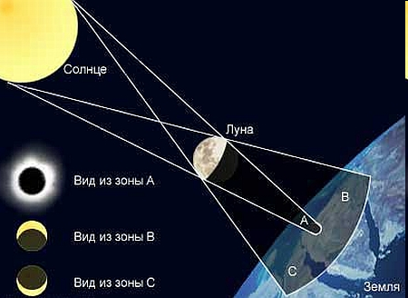
Лунное затмение происходит тогда, когда Луна попадает в земную тень, которая имеет форму конуса и окружена полутенью. Оно продолжается не более 1 часа. Во время затмения Луна выглядит очень тускло.

Slide 26
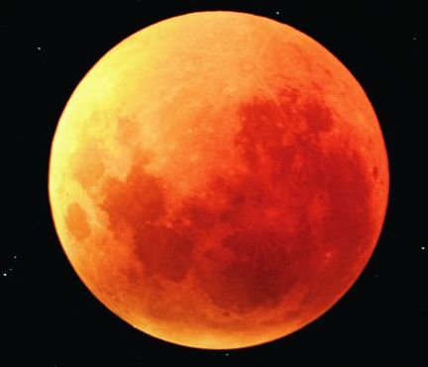
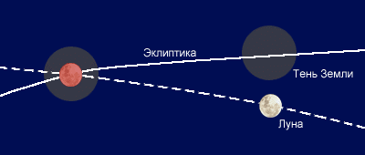
Лунные затмения
Виды лунного затмения:
1. частное теневое- тень Земли закрывает часть Луны.
2. Полное теневое - тень Земли закрывает полностью Луну.
Лунное затмение происходит в полнолунии или близкой точке с максимальной продолжительностью 1 час 44 мин.
Красноватый цвет диска Луны объясняется тем, что через атмосферу лучше всего проходят красные и оранжевые лучи.
Затмение Луны
16 июля 2000г.
Схема наступления лунного затмения

Slide 27
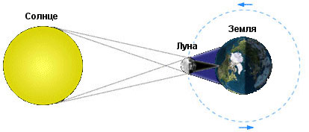
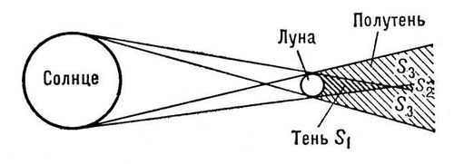
Ход лучей при солнечном затмении

Slide 28
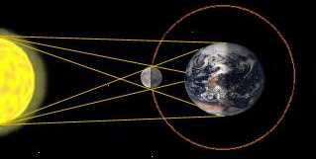
Затмения
Затмение - явление, при котором свет от небесного тела временно затемняется другим телом.
Это может быть для нашей Солнечной системы: 1) проход планетарного спутника (например Луны), в тени планеты так, что на него не попадает свет (например Солнца); 2) затемнение всего светила (например Солнца) или его части проходящим перед ним спутником (например Луной - солнечное затмение).
Схема солнечного затмения
Орбита Луны наклонена к плоскости орбиты Земли на 5,1°, поэтому время от времени эти три тела оказываются в соединении. Тогда происходит затмение.
В течение месяца, благоприятного для затмений может произойти одно солнечное, или два солнечных и лунное затмение. Следующее необходимое для затмений расположение лунной орбиты произойдет только через пол года (177-178 суток)
Максимальное число затмений в году - семь (например 1982г - четыре частных солнечных и три полных лунных) затмения Луны и четыре частных затмения Солнца, хотя одно из солнечных затмений было очень небольшим. Теоретически возможно, что в два последовательных новолуния произойдут солнечные затмения, а между ними - лунное затмение. Однако лунные затмения в два последовательных полнолуния невозможны.
Затмения повторяются (египетское - сарос), что связано с поворотом плоскости лунной орбиты. Малый сарос составляет 6585,32 сут (18 лет 10,32 дней). За это время происходит 70-71 затмение (42-43 солнечных и 28 лунных) и в следующем саросе затмения повторяются в этом же порядке. В любой серии сароса каждое затмение происходит приблизительно на 8 часов позже и почти на 120° долготы западнее предыдущего затмения. Большой сарос составляет 19756 сут (54г 34 сут) - повторение почти одинаковых затмений, который меняется в течение 1000 лет другой серией.

Slide 29
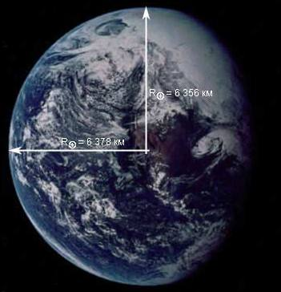
Форма Земли Закон Ньютона
К 1684г И. Ньютон доказал, что Земля сжата по полюсам (эллипсоид)
Определение размера впервые проведены в 240г до НЭ в Египте Эратосфеном.
Грандиозные измерения от Северного Ледовитого океана до Дуная проведены в России в 1816-1855гг под руководством В.Я.Струве.
Позже выяснено, что форма Земли имеет более сложную фигуру - геоид (грушевидная форма).
Экваториальный радиус 6378 км
Полярный радиус 6356 км.
Средний радиус 6371 км.
Сжатие составляет 0,0034
Сжатие е = (a-b)/a, где а – большая, b – малая полуось эллипса
Зная размер Земли, можно определить ее массу и среднюю плотность, считая приближенно Землю шаром
F=m.g=G (M.m)/R² М=(g.R²)/G≈5,9736.10²⁴кг þ_{ср}=М/V=5,515кг/м³

Slide 30
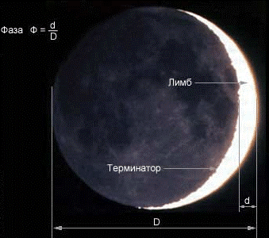
Луна – спутник Земли
Единственный естественный спутник Земли, удаленный в среднем от Земли на 384400км (±21000км).
Из-за большого размера систему Земля-Луна называют двойной планетой и центр масс находится на расстоянии 4671км от центра Земли (именно он движутся вокруг Солнца по эллиптической орбите).
Луна повернута к Земле одной стороной, светит отраженным светом, имеет пепельный цвет и вид фазы (освещенной части) зависит от взаимного расположения Солнца, Земли и Луны. Фаза - отношение площади освещенной части видимого диска Луны ко всей его площади (или толщины освещенной части диска к ее диаметру).
а=384400км е= 0,0549 R=1738км
Если вид серпа Луны  (мысленно подставить палочку и получить букву р) - месяц молодой (Луна растет).
Если вид серпа Луны  - месяц старый (Луна убывает).
Полный цикл смены фаз (синодический месяц) составляет примерно 29,5 суток.
Полный оборот вокруг Земли (сидерический месяц) Луна совершает примерно за 27,3 суток.
Луна быстро перемещается по небу с запада на восток: 360^{о}:27,3≈13^{о}/сут
Каждые сутки кульминация запаздывает на 24час : 27,3≈50 мин

Slide 31
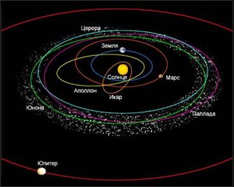
Законы Кеплера – законы движения небесных тел

Slide 32
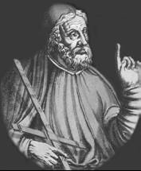
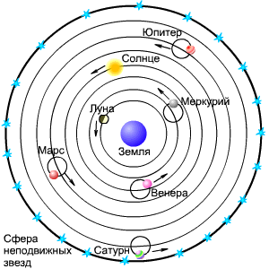
С древнейших времен считалось, что небесные тела движутся по «идеальным кривым» - окружностям.
Клавдий Птолемей
(ок. 90 – ок. 160)
Геоцентрическая система Птолемея

Slide 33
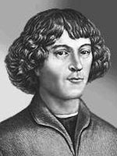
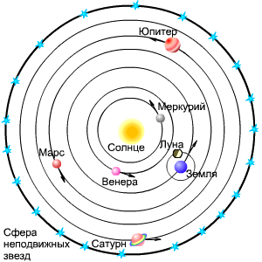
В теории Николая Коперника, создателя гелиоцентрической системы мира, круговое движение также не подвергалось сомнению.
Николай Коперник
(1473–1543)
Гелиоцентрическая система мира Коперника

Slide 34
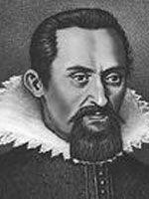
Наблюдаемое положение планет не соответствовало предвычисленному в соответствии с теорией кругового движения планет вокруг Солнца.
Почему?
В XVII веке ответ на этот вопрос искал немецкий астроном Иоганн Кеплер.
Иоганн Кеплер
(1571–1630 )

Slide 35


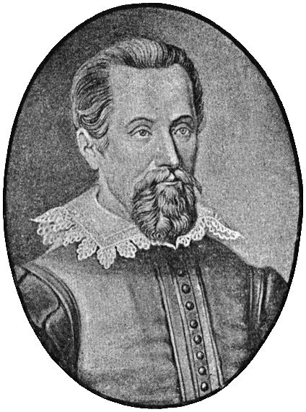
Биография Кеплера
Кеплер Иоганн (1571—1630) - немецкий математик и астроном. Родился 27 декабря 1571 г. в маленьком южногерманском городке Вейльдер-Штадт.
Предполагалось, что он станет священником. Упорство, с каким Кеплер учился в различных монастырях, заставило пастырей направить его в Тюбингенскую семинарию, а потом и в Духовную академию, откуда он перешёл в университет.
После его окончания учёный преподавал математику и астрономию в Высшей школе в городе Грац (Австрия). Затем переехал в Прагу, где помогал астроному Т. Браге рассчитывать орбиты планет, в частности Марса.
На этом поприще Кеплер сделал одно из главных своих открытий: планеты движутся не по круговым, а по эллиптическим орбитам, и в одном из фокусов этих орбит расположено Солнце.

Slide 36
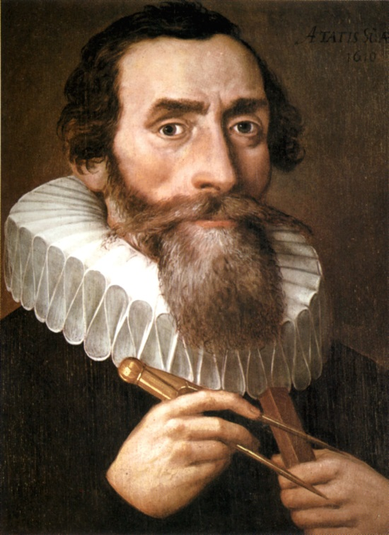
Второй закон Кеплера гласит: планеты движутся в плоскости, которая проходит через центр Солнца; площадь сектора орбиты, описанная радиусом-век-тором планеты, изменяется прямо пропорционально времени движения. Оба закона были опубликованы в книге «Новая астрономия» (1609 г.) без указания издателя.
Свой третий математический закон движения небесных тел Кеплер опубликовал спустя десять лет в трактате «Гармония мира».
Учёный был сторонником идей Н. Коперника и продолжил его учение, развив свои гипотезы в трактате «Сокращение Коперниковой астрономии».
Умер 15 ноября 1630 г. во время поездки в Регенсбург, когда тщетно пытался получить жалованье, которое за много лет задолжала ему императорская казна.
После смерти Кеплера его жене и четырём малолетним детям причиталось почти 13 тыс. гульденов так и не выплаченного жалованья.

Slide 37


Иоганн Кеплер изучал движение Марса по результатам многолетних наблюдений датского астронома Тихо Браге.
Тихо Браге
(1546-1601)

Slide 38



История открытия
Иоганн Кеплер , немецкий астроном и математик, пытался решить, как движутся планеты вокруг Солнца. Он искал решение методом проб и ошибок.
Однажды ему показалось, что он уже получил ответ: он решил, что планеты движутся по кругу, но Солнце лежит не в центре. Потом Кеплер заметил, что одна из планет, кажется Марс, отклоняется от нужного положения на 8 угловых минут, и понял, что полученный им ответ неверен, так как Тихо Браге не мог допустить такую большую ошибку. Полагаясь на точность наблюдений, он решил пересмотреть свою теорию и, в конце концов, обнаружил три факта.
Однажды ему показалось, что он уже получил ответ: он решил, что планеты движутся по кругу, но Солнце лежит не в центре. Потом Кеплер заметил, что одна из планет, кажется Марс, отклоняется от нужного положения на 8 угловых минут, и понял, что полученный им ответ неверен, так как Тихо Браге не мог допустить такую большую ошибку. Полагаясь на точность наблюдений, он решил пересмотреть свою теорию и, в конце концов, обнаружил три факта.

Slide 39

Эллипс определяется как геометрическое место точек, для которых сумма расстояний от двух заданных точек (фокусов F1 и F2) есть величина постоянная и равная длине большой оси. Линия, соединяющая любую точку эллипса с одним из его фокусов, называется радиусом-вектором этой точки.
Иоганн Кеплер обнаружил, что орбита Марса не окружность, а эллипс.
Степень отличия эллипса от окружности характеризует его эксцентриситет, равный
отношению расстояний между фокусами к большой оси:
е = F1F2 / A1A2.
При совпадении фокусов (е = 0) эллипс превращается
в окружность.

Slide 40


Законы Кеплера применимы не только к движению планет, но и к движению их естественных и искусственных спутников.

Slide 41
Каждая планета движется по эллипсу, в одном из фокусов которого находится Солнце.
Первый закон Кеплера:
Иллюстрация первого закона Кеплера
на примере движения спутников Земли

Slide 42



Орбиты планет – эллипсы, мало отличающиеся от окружностей, так как их эксцентриситеты малы.

Slide 43

Большая полуось орбиты планеты – это ее среднее расстояние от Солнца.
Среднее расстояние Земли от Солнца принято в астрономии за единицу расстояния и называется астрономической единицей:
1 а.е. = 149 600 000 км.
Ближайшую к Солнцу точку орбиты называют перигелием (греч. пери – возле, около; Гелиос – Солнце), а наиболее удаленную – афелием (греч. апо – вдали).

Slide 44

По эллипсам движутся не только планеты,
но и их естественные и искусственные спутники.
Ближайшая к Земле точка орбиты Луны или искусственного спутника Земли называется перигеем (греч. Гея или Ге – Земля), а наиболее удаленная – апогеем.
Перигей
Апогей

Slide 45
Радиус-вектор планеты за равные промежутки времени описывает равные площади.
Второй закон Кеплера (закон равных площадей):
Иллюстрация второго закона Кеплера
на примере движения спутника Земли

Slide 46

Планеты движутся вокруг Солнца неравномерно:
линейная скорость планет вблизи перигелия больше, чем вблизи афелия.
М₂
М₃
М₁
М₄
S
Афелий
Перигелий
У Марса вблизи перигелия скорость равна 26,5 км/с, а около афелия - 22 км/с.
У некоторых комет орбиты настолько вытянуты, что вблизи Солнца их скорость доходит до 500 км/с, а в афелии снижается до 1 см/с.

Slide 47

Квадраты сидерических периодов обращений двух планет относятся как кубы больших полуосей их орбит:
Третий закон Кеплера:
Иллюстрация третьего закона Кеплера
на примере движения спутников Земли

Slide 48

Скорости близких к Солнцу планет значительно больше, чем скорости далеких.

Slide 49



Квадраты сидерических периодов обращений двух планет относятся как кубы больших полуосей их орбит.
Кеплер исследовал движения всех известных в то время планет и эмпирически вывел три закона движения планет относительно Солнца.
Первый закон Кеплера
Каждая планета движется по эллипсу, в одном из фокусов которого находится Солнце.
Второй закон Кеплера
Радиус-вектор планеты за равные промежутки времени описывает равные площади.
Третий закон Кеплера

Slide 50
Какое расстояние называется астрономической единицей?
Среднее расстояние Земли от Солнца называется астрономической единицей.
Чему равна одна астрономическая единица?
1 а.е. = 149 600 000 км

Slide 51
Квадраты сидерических периодов обращений двух планет относятся как кубы больших полуосей их орбит.
Первый закон Кеплера
Каждая планета движется по эллипсу, в одном из фокусов которого находится Солнце.
Второй закон Кеплера
Радиус-вектор планеты за равные промежутки времени описывает равные площади.
Третий закон Кеплера

Slide 52




Замечено, что противостояния некоторой планеты повторяются через 2 года. Чему равна большая полуось ее орбиты?
Задача.
1 2 3 4
Prezentacii.com

